Slide 1
Symbole
Ereignis
Funktion
Prozess-
wegweiser
Wertschöp-
fungsketten-
funktion
Wertschöp-
fungsketten-
funktion
Organisations-
einheitstyp
Organisa-
tionseinheit
Stellentyp
Stelle
Personentyp
(Rolle)
Person
Gruppe
Stand-
ort
Daten-
cluster
Datenobjekt
Wissen
Dokumentiertes
Wissen
Paket
Klasse
Operation
Attribut
Objektzustand /
Leistung
Dokument
Anwen- dungssys-
temtyp
Anwen-
dungs-
system
Allgemeine
Ressource
Zum Modellieren:
1. Gewünschte Symbole in eine
leere Folie kopieren und auf den
Text klicken, um ihn zu verändern.
2. Verbindung mit „AutoFormen“
(im Menü links unten), Menüpunkt
„Verbindungen“
Betriebs-
mittel
Ziel
Leistung

Slide 2
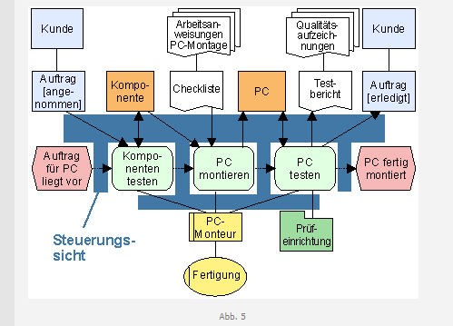
Beispiel

